Slide 1
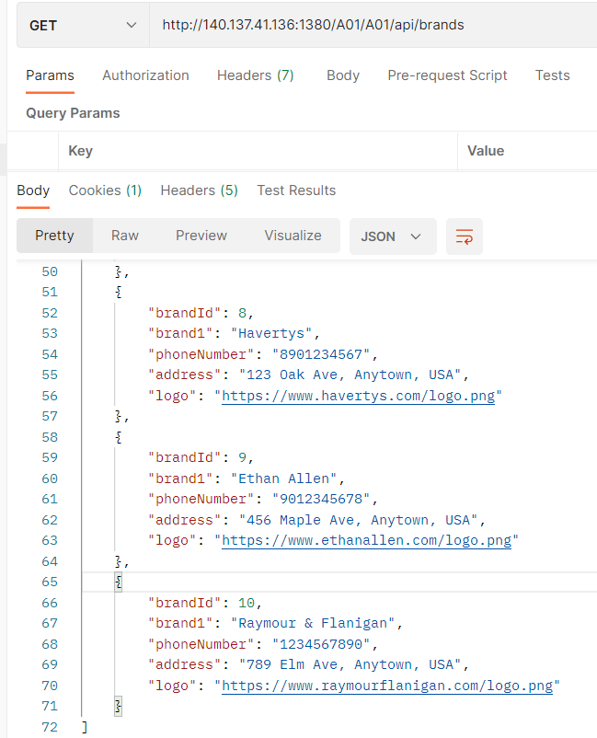
查看品牌資訊

Slide 2
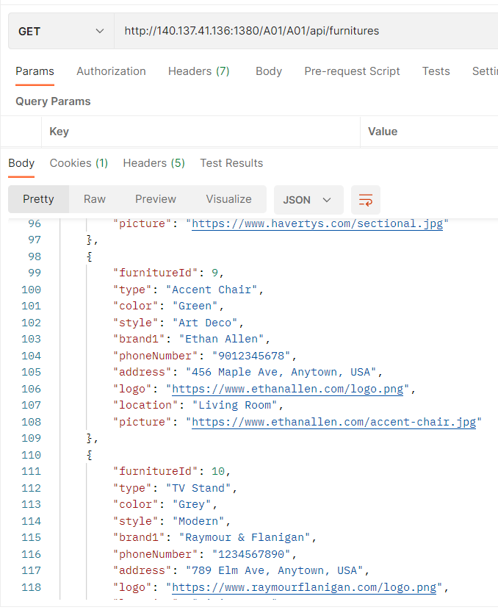
查看家具資訊

Slide 3
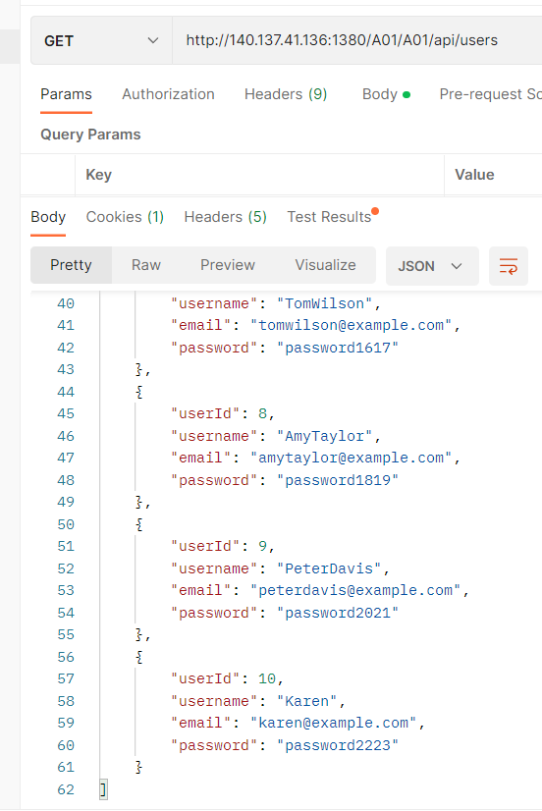
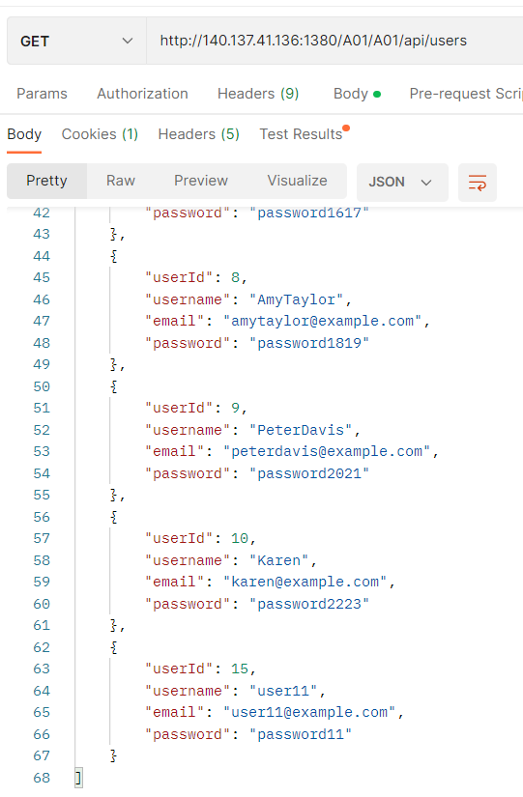
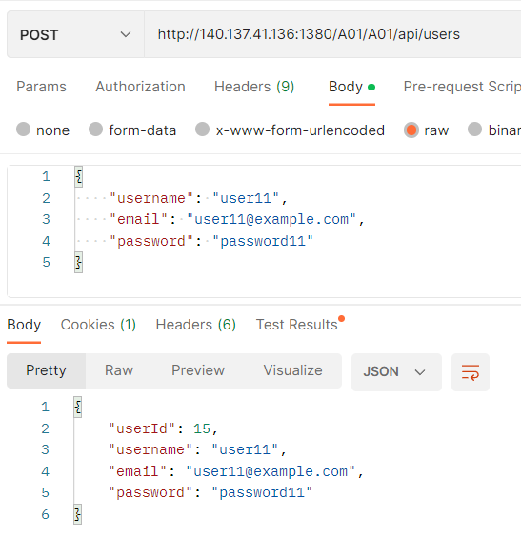
查看及新增使用者

Slide 4
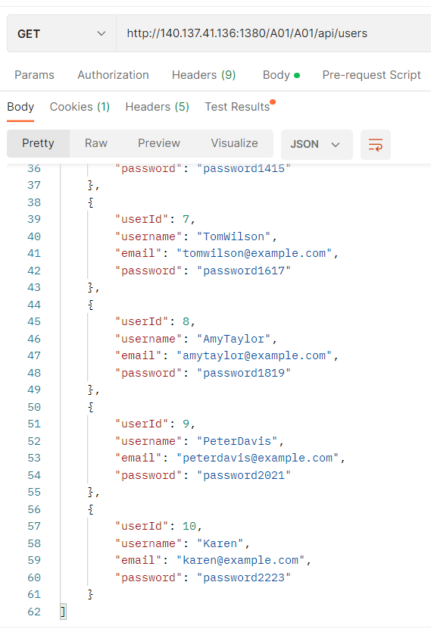

刪除使用者

Slide 5
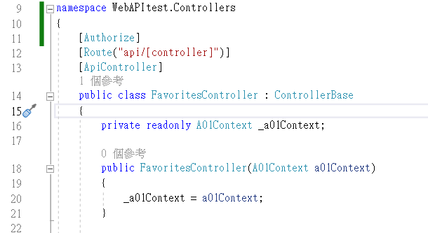
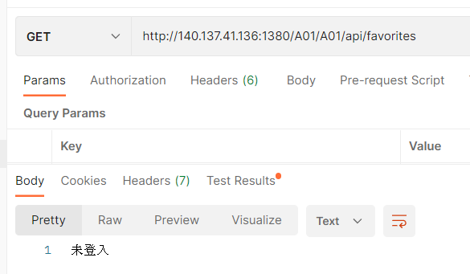
將 favorite api 設為登入才能觀看

Slide 6
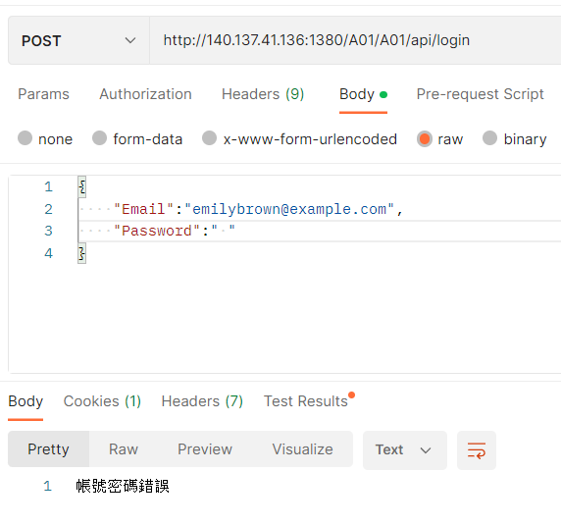
密碼輸入錯誤無法登入

Slide 7
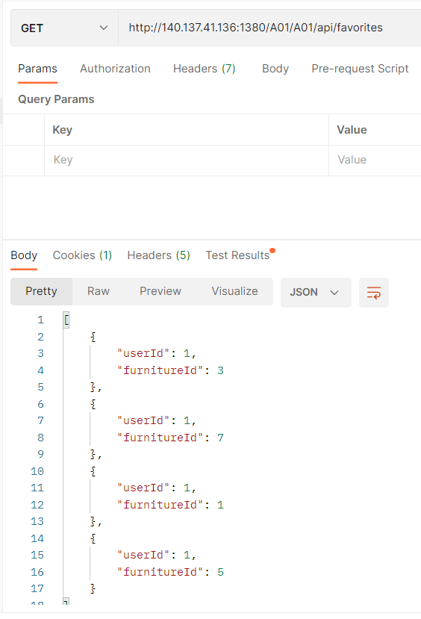
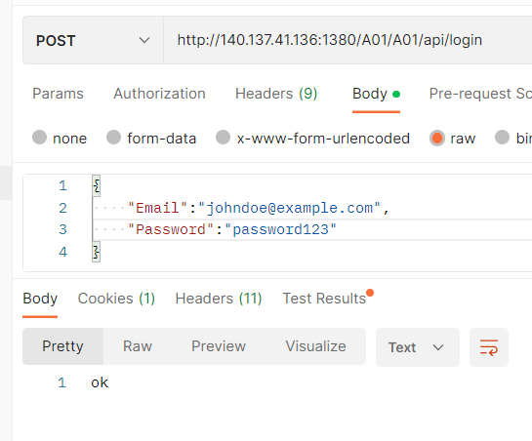
登入成功顯示結果
因為 userId 為1的使用者已登入，所以使用此 api 可以直接取得他的喜好項目

Slide 8

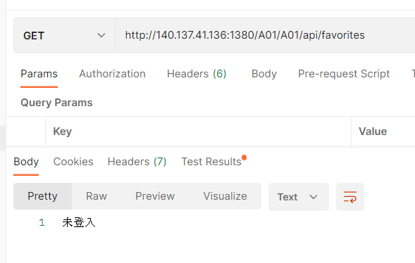
Login api 使用 Post 方法登出

Slide 9
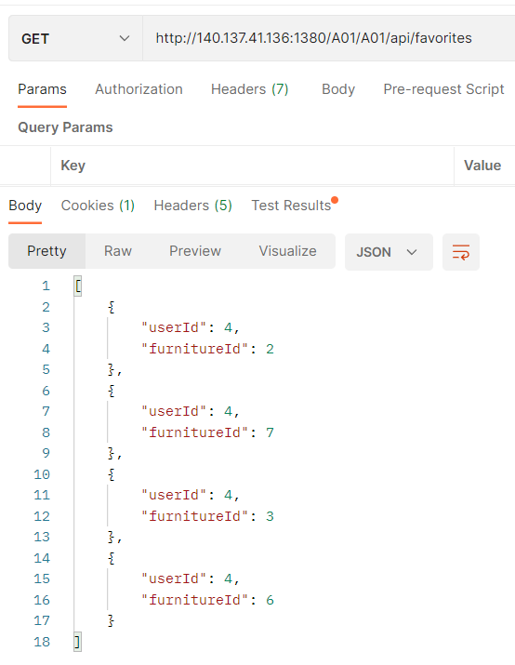
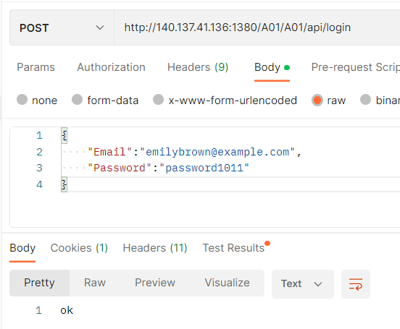
登入另一個帳號

Slide 10
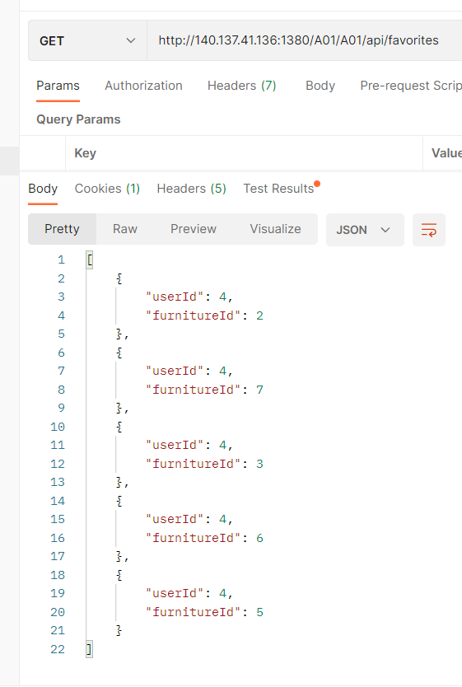
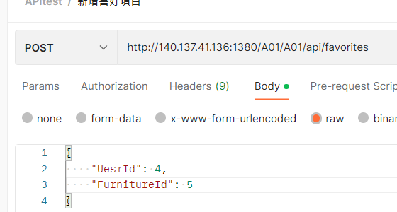
使用 POST 方法新增資料

Slide 11
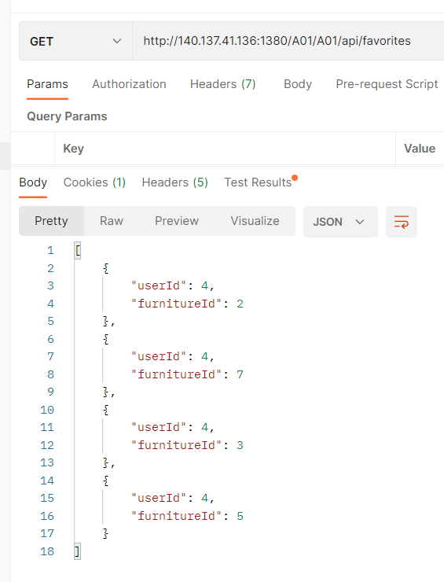

使用 POST 方法刪除資料
{furnitureId}
因為在登入情況下，不需要特地寫 userId就能刪除想刪除的資料，Get 時也能直接取得此 userId 的資料。

